Slide 1



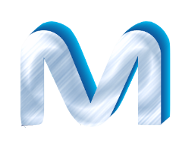




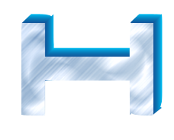







Презентация подготовлена для конкурса "Интернешка" http://interneshka.org/
Выполнил: Матвеева Данила
МБОУ «Школа №8»
г. Ачинск

Slide 2
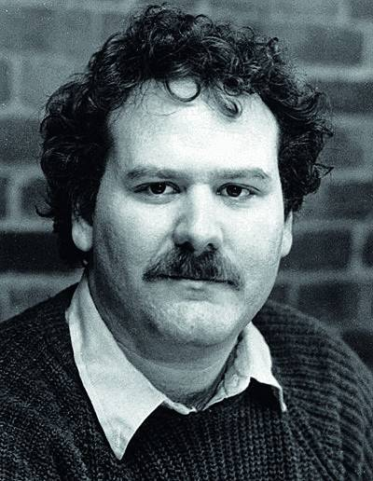
11 ноября 1983 года был написан первый вирус, который открыл новую эру опасных программ для компьютеров
Фред Коэн
"вирусы сжатия"

Slide 3

Brain
Melissa
Jerusalem
CIH
Червь
Морриса
ILOVEYOU

Slide 4

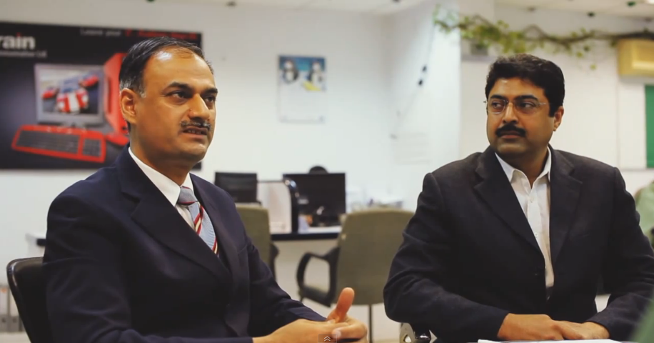

Появление: январь, 1986 г.;
Место создания: Пакистан;
Автор: Басит Фарук и Амжад Алви;
Воздействие: инфицировал загрузочный сектор 5-дюймовых дискет; постепенно заполнял все пространство дискеты, замедляя работу флоппи-привода и делая невозможным дальнейшее использование дискеты.

Slide 5

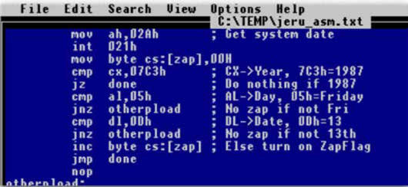
Появление: 13 мая 1988г., «Пятница 13-е»;
Место создания: Израиль;
Автор: неизвестен;
Воздействие: активировался только в пятницу 13-го числа и удалял абсолютно все данные с жесткого диска

Slide 6
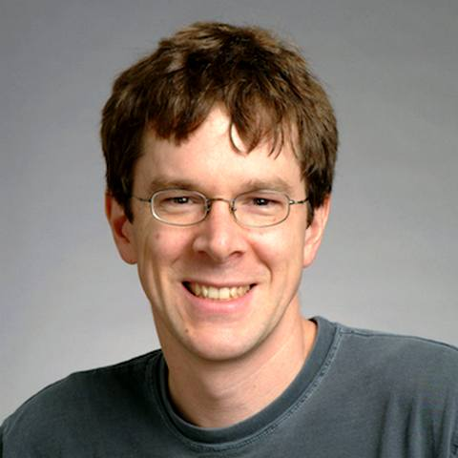
Появление: ноябрь, 1988 г.;
Место создания: США;
Автор: Роберт Моррис;
Воздействие: блокировал работу компьютеров своим хаотичным и бесконтрольным размножением

Slide 7
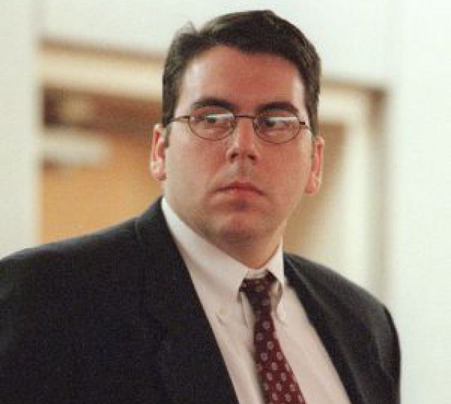
Появление: март, 1999 г.;
Место создания: США;
Автор: Дэвид Смит;
Воздействие: почтовый червь, после заражения системы – находил адресную книгу программы «MS Outlook», и первым 50 адресам в этой книге – рассылал свои копии

Slide 8
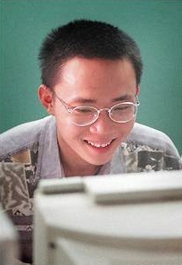
Появление: апрель, 1999г., «Чернобыль»;
Место создания: КНР;
Автор: Чэнь Инхао;
Воздействие: вирус инсталлирует свой код в память Windows, перехватывая запуск EXE-файлов и записывая в них свою копию, способен повреждать данные на BIOS и жёстких дисках компьютера.

Slide 9
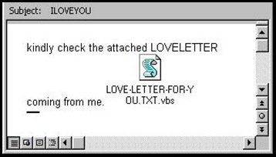
Появление: май, 2000 г.;
Место создания: Филиппины;
Автор: неизвестен;
Воздействие: почтовый червь; в теме письма была строка «ILoveYou», а к письму был приложен скрипт; перезаписывал файлы определённых типов и распространялся, создавая файл LOVE-LETTER-FOR-YOU.HTM в системном каталоге Windows.

Slide 10
«Преступление и наказание»:
Роберт Моррис («Червь Морриса») – 3 года условно, 10 тыс. долларов штраф и 400 часов общественных работ;
Дэвид Смит («Мелисса») – 20 мес. тюрьмы, 5 тыс. долларов штраф; запрещено прикасаться к компьютеру или пользоваться интернетом до решения суда;
Чэнь Инхао («CIH») – согласно местным законам никогда не привлекался к уголовной ответственности за создание вируса; написал официальное извинение в Интернете;
Басит Фарук и Амжад Алви («Brain») – на тот момент наказаний за компьютерные преступления в стране были не предусмотрены; братья решили залечь на дно, сменив место работы и номера телефонов.

Slide 11
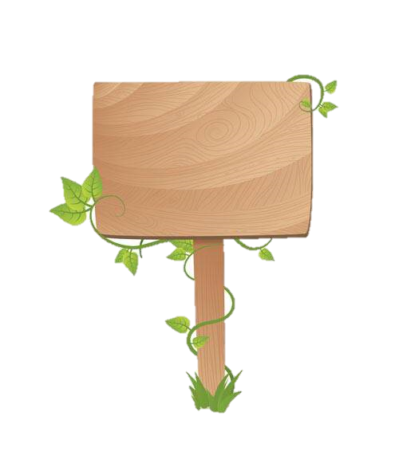

Спасибо за
внимание!

